Slide 1
FIRA en el sector agroalimentario de México
Abril de 2025

Slide 2
Operamos con la SHCP como cabeza de sector y administrados por el Banco de México.
70 años en el sector
ACTIVIDAD PRIMARIA
Agricultura
Ganadería
AGROINDUSTRIA
Personal especializado en crédito al campo
Forestal
Medio rural
Pesca
COMERCIALIZACIÓN
5 Centros de Desarrollo Tecnológico
Para que las actividades sean incluyentes, productivas y sostenibles
INSUMOS Y SERVICIOS PARA LA PRODUCCION AGROPECUARIA.
88 Oficinas de representación en todo el país
2

Slide 3
FIRA ofrece servicio a la población a través del uso de 4 instrumentos de fomento
1
2
FONDEO - GARANTÍAS
4
PROGRAMAS SUBSIDIO
SOPORTE TÉCNICO
3
INTERMEDIARIOS FINANCIEROS
BANCARIOS
NO BANCARIOS
FINANCIAMIENTO
Productores y empresas con actividades productivas del sector agroalimentario y en el medio rural.
AGRICULTURA
GANADERÍA
FORESTAL
PESCA
MEDIO RURAL
3

Slide 4
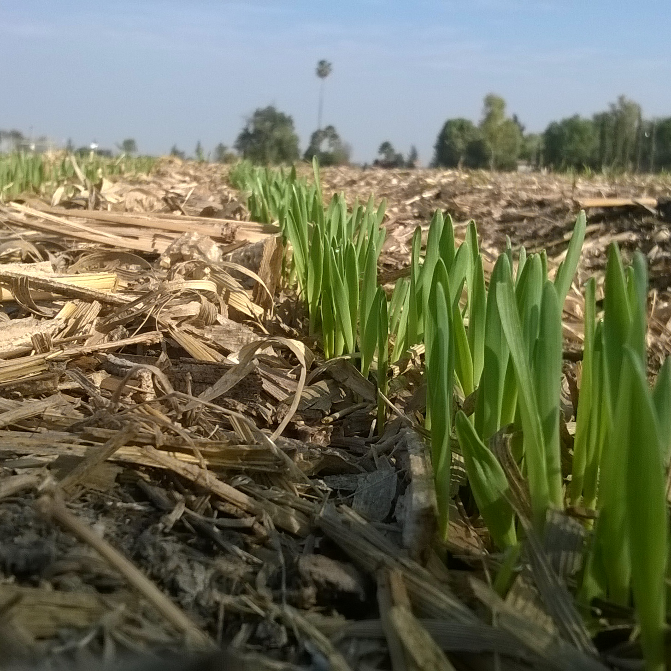
AGRITECH FIRA | Es el punto de encuentro entre la oferta y demanda de servicios tecnológicos innovadores que permite el desarrollo del mercado.
Servicios de información de mercado
Servicios de comercialización y logística
Con AGRITECH, FIRA busca:
Conectar la oferta y la demanda de servicios tecnológicos innovadores mediante un canal que reúne proveedores y un amplio universo de potenciales usuarios.
Promover el acceso y uso de estas tecnologías ofreciendo incentivos económicos a productores e intermediarios.
Servicios de capacitación y transferencia de conocimiento
Servicios agroclimáticos
Otros servicios
Servicios geoespaciales y de percepción remota
Los proveedores de tecnología que se tengan identificados se pueden canalizar a Agritech para ampliar sus oportunidades de conexión con el sector.
Entidades Financieras | Empresas y Productores Asesores Técnicos | Público en General
4
4

Slide 5
Ante el 19% de emisiones de CO2 con las que contribuye el sector agropecuario y la volatilidad de precios de fertilizantes observada en 2021-2022, FIRA ha impulsado programas y apoyos para optimizar recursos y reducir el impacto ambiental.
Apoyos autorizados en beneficio de los productores y comercializadores de fertilizantes.
Compras consolidadas de fertilizantes.
FONAGA PROFERTIL / Operaciones en dólares
Apoyo directo para la compra de Biofertilizantes.
Del 30% hasta el 80% del costo de adquisición.
Distribuidores Comerciales
Parafinancieras
Empresas comerciales que ofrecen productos biológicos con soluciones efectivas para satisfacer las necesidades de la producción agrícola, promueven una agricultura más sostenible y rentable.
Empresas que además de sus actividades principales, otorgan financiamiento a los productores, dan asesoría y son aliados estratégicos en fomentar con los productores la reducción de fertilizantes químicos.
Fertilización Óptima.
Uso de tecnologías y acompañamiento técnico.
Herramienta
AGROCOSTOS
Productores
5
5
Notes:
Fertilización óptima es una prueba piloto del Noroeste, como tal no viene en Reglas, pero se opera con los servicios de Asesoría y Consultoría.

Slide 6
Cosechando Soberanía | FIRA y AGRICULTURA unen esfuerzos para desarrollar esta estrategia de apoyo a los pequeños productores, mediante incentivos para mejora de condiciones de financiamiento y protección de su producción e ingresos.
Cobertura Nacional^{1/}
Características de la estrategia
Autorización de un Fondo que considera los siguientes
mecanismos clave:
Incentivo para COBERTURA DE PRECIOS
Incentivo para SEGURO AGROPECUARIO
Incentivo para REDUCCIÓN DEL COSTO DE FINANCIAMIENTO
Cadenas participantes:
Las notificadas por AGRICULTURA^{2/}, con base en los productos que integran la canasta básica.
1/ Conforme a los Municipios dados a conocer a FIRA por AGRICULTURA.
2/ Cadenas elegibles serán conforme al listado dado a conocer a FIRA por AGRICULTURA
6

Slide 7
Programa de Desarrollo de Proveedores (PDP) | Modelo asociativo que permite vincular a pequeños productores con las empresas de la agroindustria, a través de contratos de venta.
Integración de cadenas de valor y mercados competitivos
Mercado
Servicios Financieros
Soporte Técnico
Materia prima oportuna, de calidad y en volumen.
Industria
“Empresa Tractora”
Fondeo
Capacitación
35%
Garantía
Asistencia Técnica
Existen una brecha tecnológica, de proveeduría y comercialización
Tecnologías informáticas
Integración de productores
Productores u Organizaciones
“Proveedores”
Acceso al crédito y servicios financieros de pequeños productores.
Se mejora la productividad y rentabilidad de los proveedores.
Existen mecanismos de administración de riesgos.
A wonderful serenity has taken possession of my entire soul, like these sweet mornings
7

